Slide 1
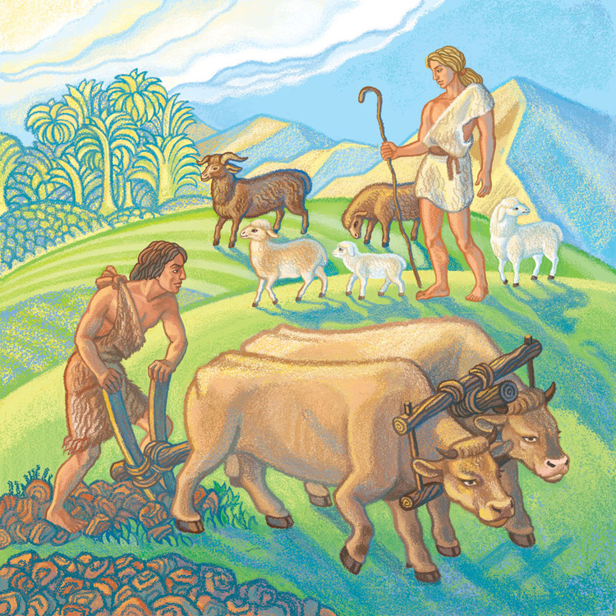
Каин и Авель
Автор: Николаева
Елена Юрьевна
МАОУ СОШ № 6
Г-к Анапа
Урок ОПК №20
3 класс
30.01.2017 г.

Slide 2
Как звали первых
людей?
Как Адам и Ева совершили грех?

Slide 3
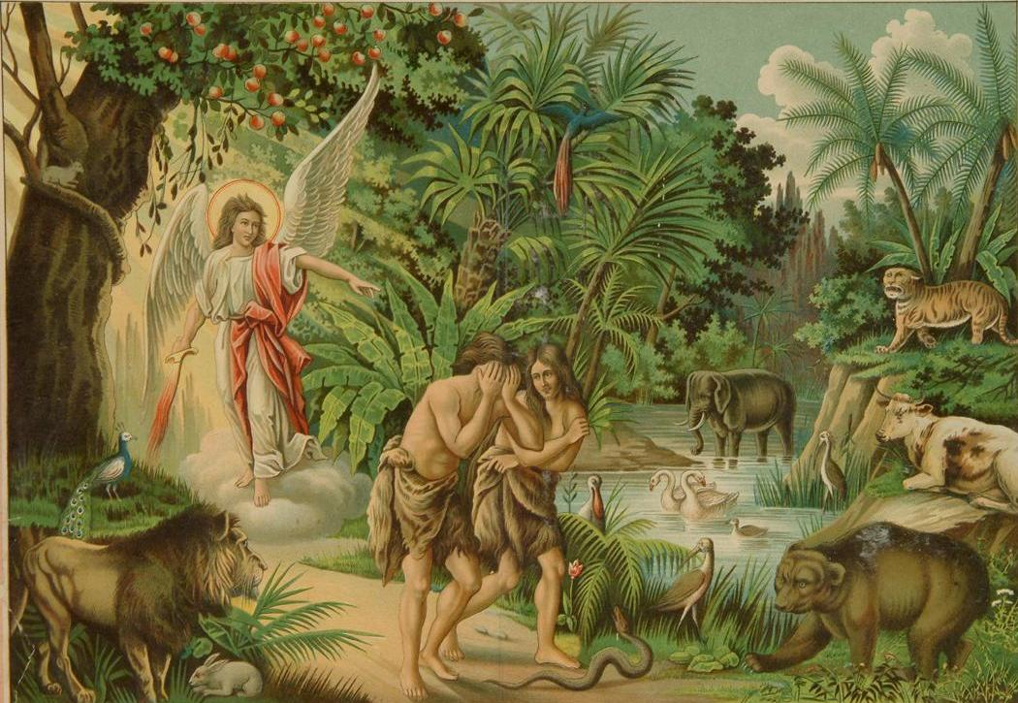
Бог разгневался и на змея, и на женщину, и на Адама — и назначил им всем суровое наказание: змею повелел отныне ползать на брюхе, женщине — в муках рожать детей и покоряться мужу, Адаму — в поте лица добывать свой хлеб.
Бог изгнал Адама и его жену из рая, а у врат Эдемского сада поставил на страже Херувима с огненным мечом.

Slide 4
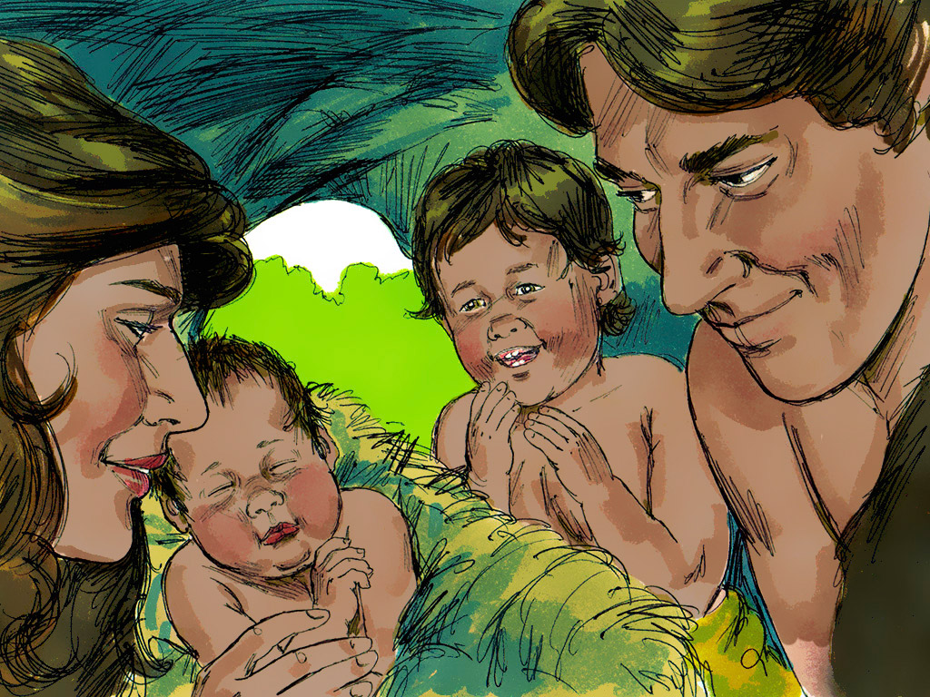
После изгнания из рая, Адам и Ева поселились вблизи него, и стали жить в трудах и скорбях. Вскоре у них стали рождаться дети. Первого сына они назвали Каином, а второго Авелем. Адам и Ева очень любили своих сыновей.

Slide 5
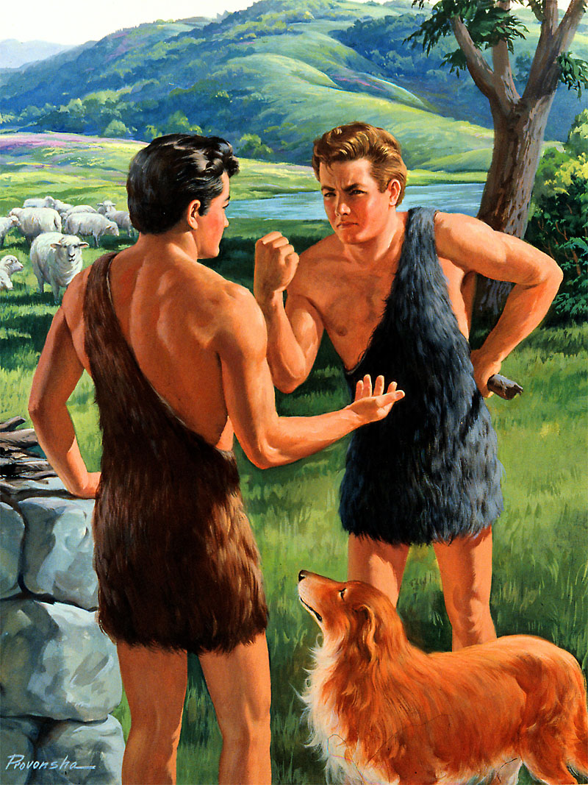
Семья требовала от Адама все больших трудов для добывания пищи,так как дети стали подрастать.
Вскоре, подросшие сыновья стали помогать отцу.

Slide 6
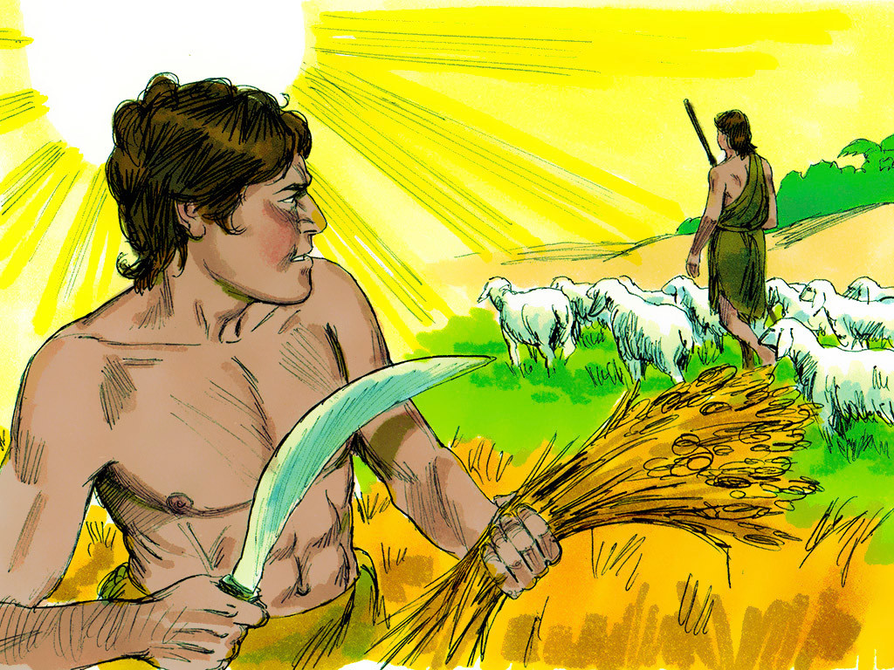
Каин обрабатывал землю, а Авель занимался скотоводством.

Slide 7
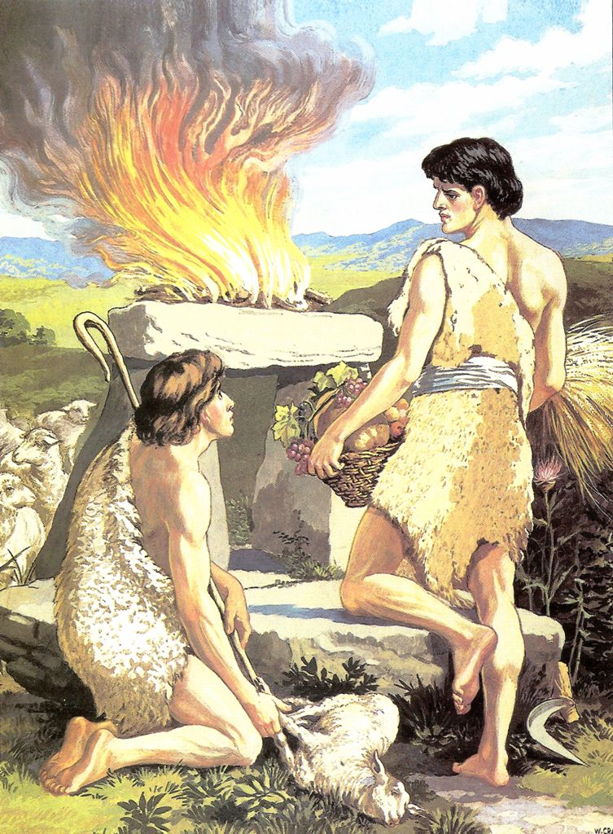
Однажды Адам сказал своим сыновьям:
- Пришла пора принести дары Богу. Юноши построили жертвенники. Каин положил на свой фрукты и овощи, потому что работал в поле и в саду, а Авель – самую лучшую овечку из стада, которое он пас. Каждый зажег свой жертвенник.

Slide 8
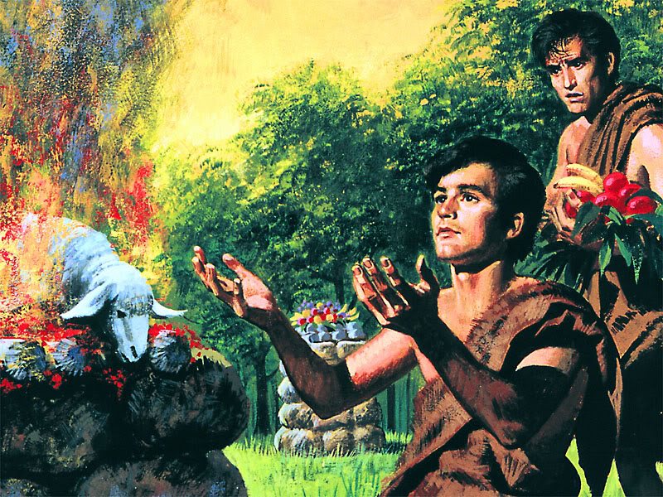
Авель был нрава доброго и приносил жертву от чистого сердца с надеждой на милость Божию

Slide 9
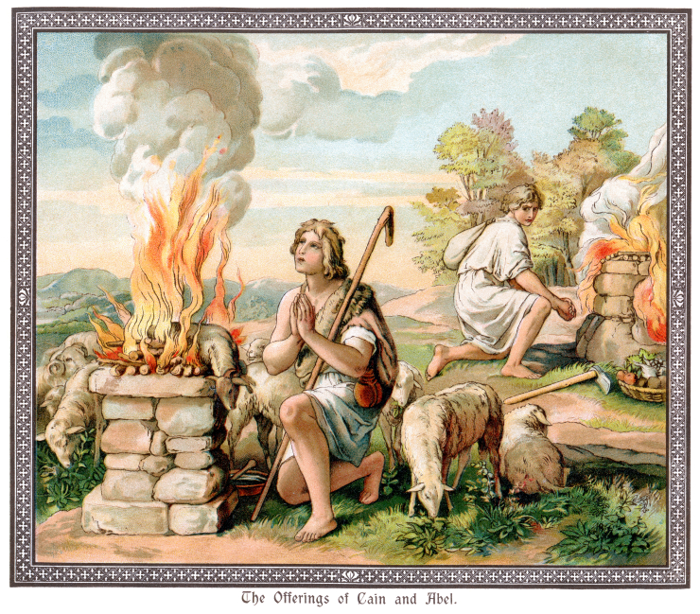
Бог принял жертву Авеля – дым от неё вознёсся к небу.

Slide 10
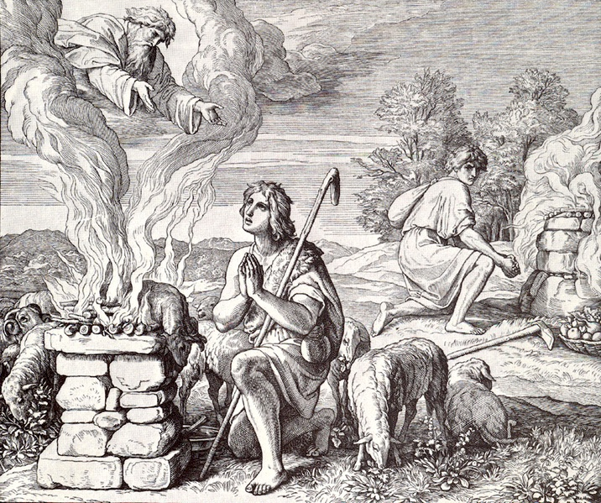
Каин был нрава злого и жестокого, он принёс жертву как обычай, без любви и страха Божьего. И Господь не принял его жертву, дым от неё расстилался по земле.

Slide 11
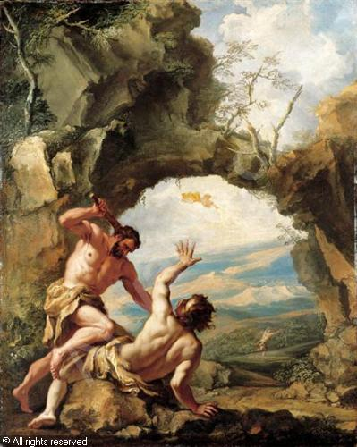
Зазвав своего доверчивого брата в поле, из зависти и гнева Каин убил Авеля, – совершив
тем самым первое преступление на юной Земле.

Slide 12
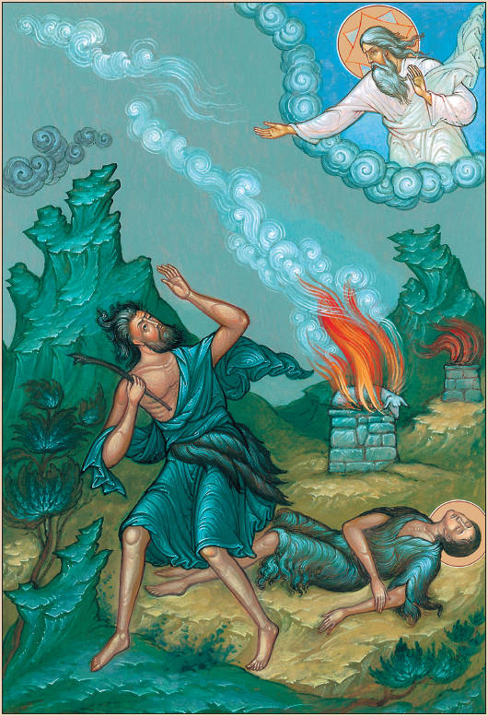
После убийства Каин
пытался скрыть свой
грех перед Богом.
Бог обратился к Каину, желая, чтобы он покаялся, и спросил его:
«Где брат твой Авель?»

Slide 13
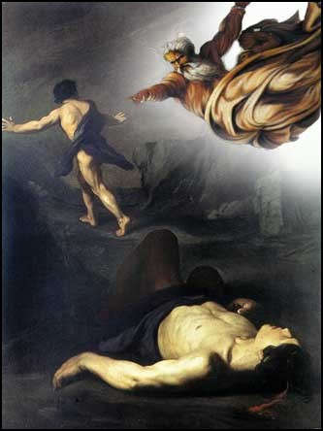
Каин дерзко ответил Богу: «Не знаю; разве я сторож брату моему?»

Slide 14
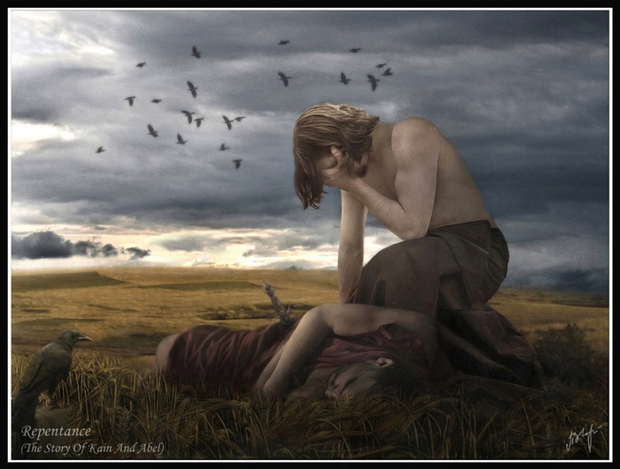
Тогда Бог
сказал ему:
«Что ты сделал? Кровь брата твоего вопиёт ко мне от земли. За это ты будешь проклят и будешь скитаться по земле».

Slide 15
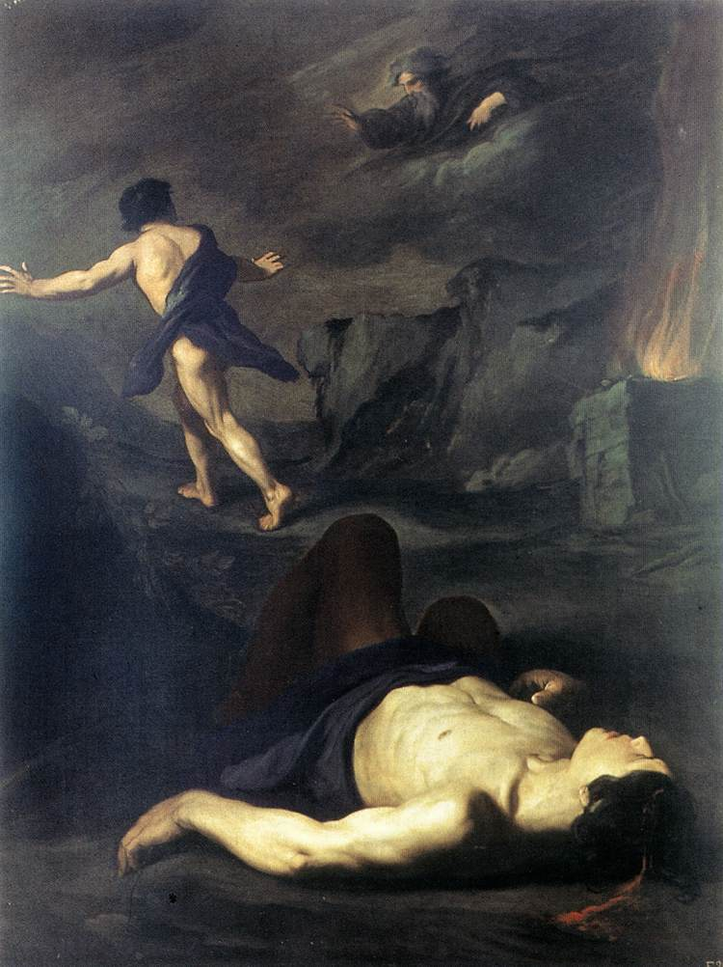
И Каин, мучимый совестью, с женою бежал от своих родителей в другую землю.

Slide 16
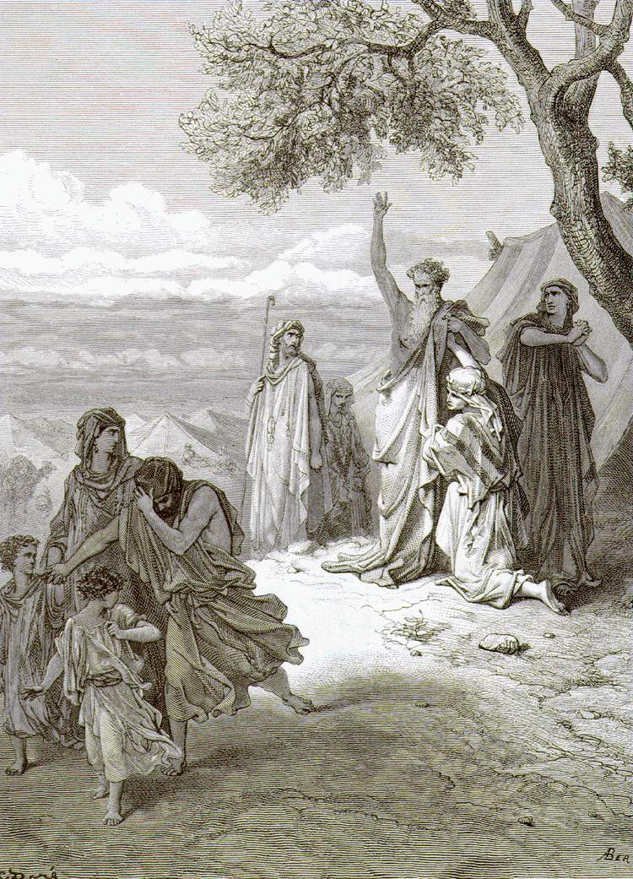
В наказание Господь проклял Каина и обрёк его на вечные скитания по земле.
Он даже метит убийцу особой меткой, которая
именуется каиновой печатью, для того чтобы
каждый встречный знал,
кто перед ним, и не посмел отнять у него его презренную жизнь.

Slide 17
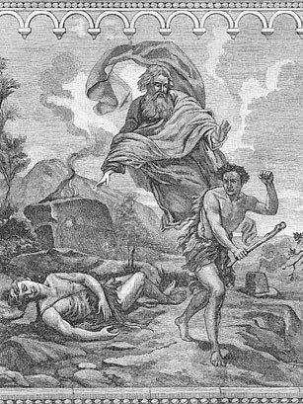
Любое убийство ― грех, но пролить кровь родного брата - грешно вдвойне. Видимо, чувство злобы настолько помутило рассудок Каина,
что ему и в голову не пришло,
что нет на свете такого места,
где можно скрыться от очей всевидящего Бога.
Не было в тот страшный момент рядом людей, но Дух Божий незримо присутствовал.

Slide 18
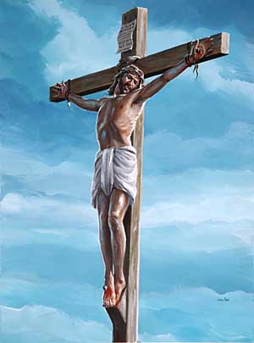
Пройдут тысячелетия, и Крестная жертва Спасителя искупит грех человека, и люди получат оружие борьбы со злом – крест и Святое имя Господа Иисуса Христа.

Slide 19
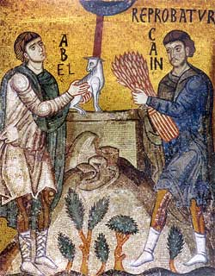
Икона

Slide 20
КРЕСТОСЛОВИЦА
 |  |  | 4 | 2
 |  |  |  | 5 |  | 3
6 | 1
№ 19.
Рабочая тетрадь на стр.42.
К
А
И
Н
В
Е
В
А
Л
Д
Ш
Е
С
Т
Ь
А
Д
М
е
М

Slide 22
Источники:
https://yandex.ru/images/search?p=1&text=картинки%20%20по%20теме%20каин%20и%20авель&img_url=http%3A%2F%2Fwww.artvalue.com%2Fimage.aspx%3FPHOTO_ID%3D1108038%26width%3D500%26height%3D500&pos=53&rpt=simage&lr=1107
https://yandex.ru/images/search?text=картинки%20%20по%20теме%20каин%20и%20авель&img_url=http%3A%2F%2Fwww.pc-freak.net%2Fwww.pravoslavieto.com%2Fikonopis%2FSZ%2Ficons%2Fkain_avel%2Fdar.jpg&pos=20&rpt=simage&lr=1107
https://yandex.ru/images/search?text=картинки%20%20по%20теме%20каин%20и%20авель&img_url=http%3A%2F%2Fwww.eternalanswers.org%2Fwp-content%2Fuploads%2F2014%2F12%2F06_Cain_Abel_1024-1024x768.jpg&pos=28&rpt=simage&lr=1107
https://yandex.ru/images/search?p=1&text=картинки%20%20по%20теме%20каин%20и%20авель&img_url=http%3A%2F%2Fimages.fineartamerica.com%2Fimages-medium-large%2F1-cain-and-abel-granger.jpg&pos=36&rpt=simage&lr=1107
https://yandex.ru/images/search?p=3&text=картинки%20%20по%20теме%20каин%20и%20авель&img_url=http%3A%2F%2Fwww.ourcatholicfaithjourney.com%2FBible%2FGensis%2FChapter%2FGenesis%25204%2F01_Cain_Abel_1024%2520(2015_10_31%252014_43_20%2520UTC).jpg&pos=117&rpt=simage&lr=1107
https://yandex.ru/images/search?p=4&text=картинки%20%20по%20теме%20каин%20и%20авель&img_url=http%3A%2F%2Fwww.sobor-cherepovets.ru%2Fimages%2Fvz%2Fvz3b.jpg&pos=141&rpt=simage&lr=1107
https://yandex.ru/images/search?p=5&text=картинки%20%20по%20теме%20каин%20и%20авель&img_url=http%3A%2F%2Fbiblephoto.ucoz.ru%2F_ph%2F5%2F115189733.jpg&pos=150&rpt=simage&lr=1107
https://yandex.ru/images/search?p=1&text=картинки%20%20по%20теме%20бегства%20каина&img_url=http%3A%2F%2Fyumuz.ru%2Fuploads%2Fimages%2Fk%2Fa%2Fi%2Fkain_21_pontij_pilot_vot_lezhu_potuhshij_ja.jpg&pos=38&rpt=simage&lr=1107

Slide 23
https://yandex.ru/images/search?text=картинка%20проклятие%20каина%20богом&img_url=http%3A%2F%2Fmyisrael.at.ua%2F_ph%2F12%2F452724383.jpg&pos=9&rpt=simage&lr=1107
https://yandex.ru/images/search?text=картинки%20%20по%20теме%20адам%20и%20ева&img_url=http%3A%2F%2Fsamlib.ru%2Fimg%2Fr%2Frybalkin_w_b%2Fbojestvennuirafinad%2Fbojestvennuirafinad-1.jpg&pos=2&rpt=simage&lr=1107
https://yandex.ru/images/search?p=2&text=картинки%20%20по%20теме%20каин%20и%20авель&img_url=http%3A%2F%2Fi615.photobucket.com%2Falbums%2Ftt236%2Fmon4ik%2F0608222.jpg&pos=89&rpt=simage&lr=1107
https://yandex.ru/images/search?p=8&text=картинки%20%20по%20теме%20каин%20и%20авель&img_url=http%3A%2F%2Fmedia-cache-ak0.pinimg.com%2F736x%2Fbc%2Fbb%2F75%2Fbcbb75c43fc6c2260c8d777ebe9cbbcf.jpg&pos=249&rpt=simage&lr=1107
http://fb.ru/article/189457/avel-i-kain-istoriya-chelovechestva-v-kratkom-pereskaze
https://yandex.ru/images/search?img_url=http%3A%2F%2Fww.gadekrydset.dk%2Falamank%2FImg%2FAbel.jif&p=3&text=каин%20и%20авель%20история&noreask=1&pos=116&rpt=simage&lr=1107
https://yandex.ru/images/search?img_url=https%3A%2F%2Fthehunting.files.wordpress.com%2F2015%2F06%2Fcain_abel.jpg%3Fw%3D614&p=5&text=каин%20и%20авель%20история&noreask=1&pos=166&rpt=simage&lr=1107

Slide 24
https://yandex.ru/images/search?p=1&text=картинка%20иисус%20на%20кресте&img_url=http%3A%2F%2Fi01.i.aliimg.com%2Fwsphoto%2Fv0%2F493184303%2FFree-shipping-tapestry-wall-hangings-Jesus-on-the-cross-Christ-fabric-picture-decoration-picture.jpg&pos=43&rpt=simage&lr=1107
https://www.youtube.com/watch?v=QrKF_EicnWI

